Slide 1

Java 面向对象程序设计
软件学院 贾伟峰

Slide 2

关于本课程
■开设理由
Java本身的流行度(Java只是载体)
大数据技术的要求
面向对象程序设计思想
■基本信息
32学时：24理论学时+8实验学时
1-16周
后续项目课：面向对象编程课程设计
■学习途径
1.面对面建微信群
2.学习通
3.课程门户网址
https://mooc1-1.chaoxing.com/course/204596590.html
课下的学习非常重要！带着疑问上课堂。

Slide 3

1
面向对象的概念
2
类与对象
3
构造方法、this，垃圾回收
Contents
第三章
4
static关键词
5
内部类

Slide 4
一、面向对象的概念
编程思想
C语言与面向过程
Java与面向对象
面向对象重要特征：封装、继承、多态

Slide 5
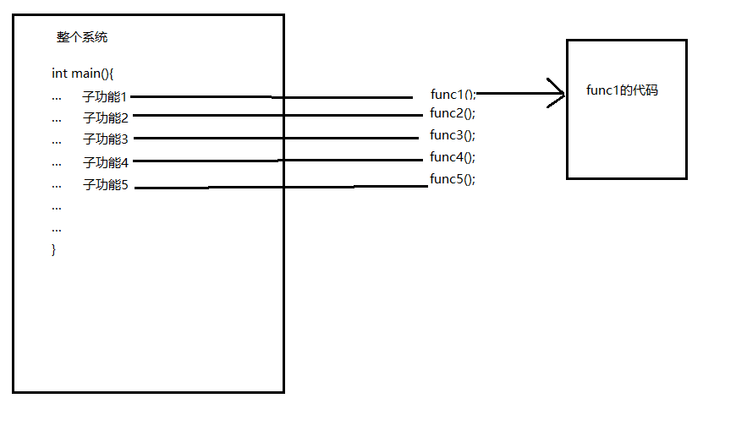
C语言面向过程编程

Slide 6
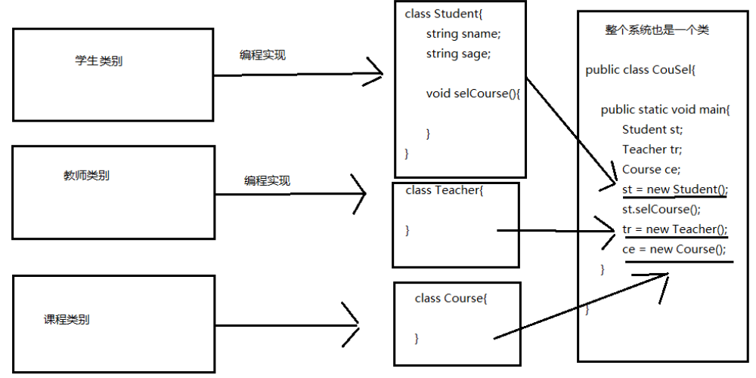
Java面向对象编程

Slide 7

面向过程也好，面向对象也罢，它们都是对现实世界的抽象。
你认为，哪种思想，能够更好地抽象现实世界呢？

Slide 8
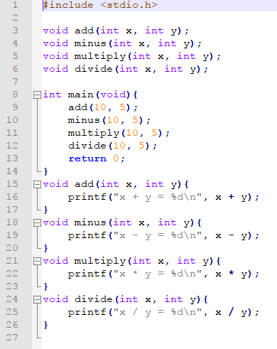
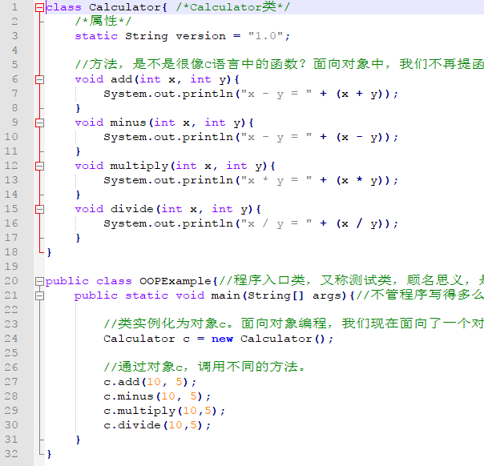
C与Java示例：设计一个计算器
VS

Slide 9
程序世界的“世界观”
过程论：数据和逻辑是分离的、独立的，各自形成程序世界的一个方面（Aspect）。所谓世界的演变，是在逻辑作用下，数据做改变的一个过程。……
对象论：数据和逻辑不是分离的，而是相互依存的。相关的数据和逻辑形成个体，这些个体叫做对象（Object），世界就是由一个个对象组成的。……
前者衍生出“面向过程”的方法，后者衍生出“面向对象”的方法。
https://www.cnblogs.com/feng9exe/p/6782945.html

Slide 10
孰优孰劣？

Slide 11
实践是检验真理的唯一标准。
面向计算
面向过程
面向对象
单纯科学计算
业务逻辑计算
复杂现实世界
编程思想发展路线

Slide 12
二、类与对象
类的定义
对象的创建和使用
类的设计
类的封装

Slide 13

类的定义
什么是“类”？
对象是“具体的”
对现实是世界中的同一类“对象”的抽象；
描述了他们共同特征和行为。
现实世界中具体的事物，客观存在的个体。
01
02
类是“抽象”的
如何定义“类”？
面向“对象”，抽象出它们的共同特征和行为。以类的形式表达出来。
class Person{
//特征描述；
int age;
//行为描述；
void speak(){
…;
}
}
03
04

Slide 14
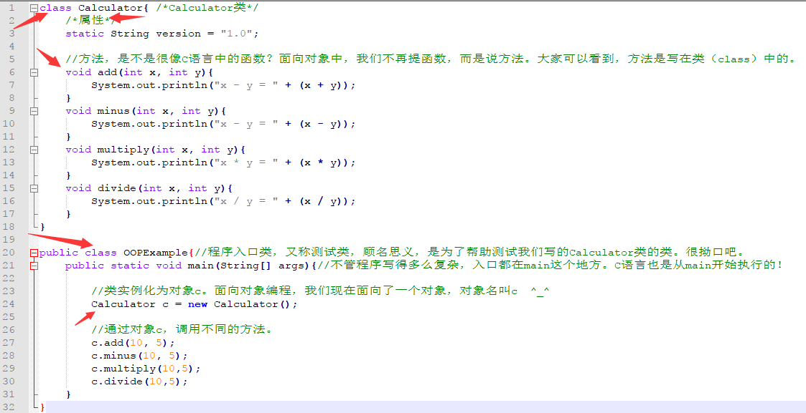
示例代码：关于类的定义和使用

Slide 15




对象的创建和使用
让“类”工作
实例化一个“类”
“类”中的普通代码（静态的除外）是无法直接工作的。要让他们工作，得将它实例化为一个“对象”，让“对象”去工作。
02
Person p = new Person();
p.speak();
Person是编写好的类；
p是变量，通过它，我们可以访问 new Person()生成的对象。
01
还记得malloc么？
“垃圾”的产生
C语言中的malloc用于申请内存，使用完之后，还需要free掉这些内存，否则会产生“垃圾”。
03
04
new关键词和malloc类似，也会产生“垃圾”：
Person p = new Person();
P=null;

Slide 16
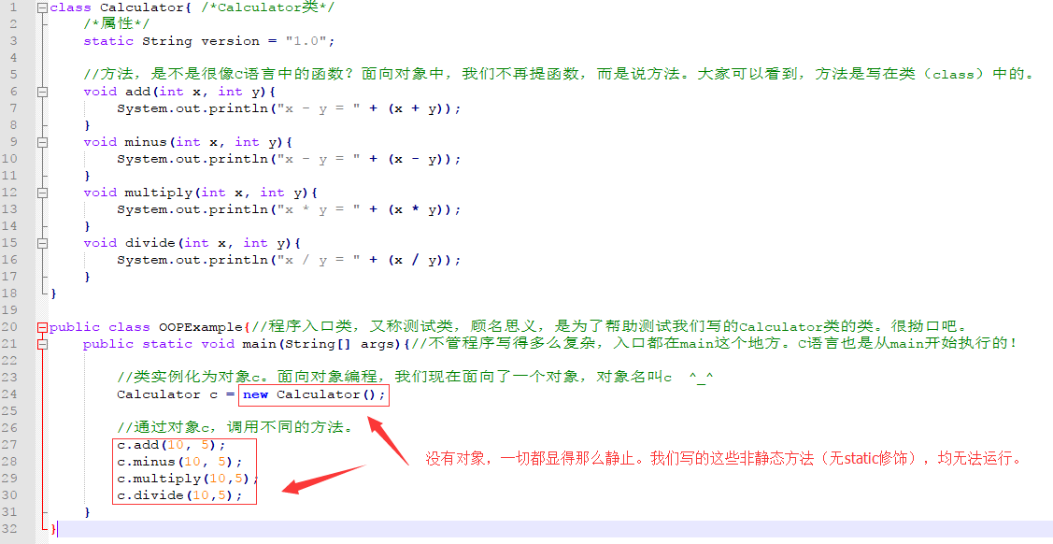
示例代码：对象的创建和使用

Slide 17

类的设计
■类名
明确是对哪些“对象”进行抽象而得到的类。
■特征
■行为
属性的设计
方法的设计
类的设计
■关键词的选择
public, protect, private, static, void…

Slide 18



类的封装
Why
setAge();
getAge();
P85例3-6
封装：面向对象重要特性之一。
隐藏一些直接访问会带来问题的信息，比如一些私有变量。
How
What
为什么要封装？
为什么要强调封装？
安全、独立性、解耦

Slide 19
三、构造方法、this
定义
重载
this

Slide 20
构造方法
Person p = new Person();
这里的Person()即构造方法。
疑问：怎么没有在Person类定义中，看到Person()的影子？
构造
方法
方法
思考：如何对默认的构造方法进行重写？以便按照程序员的思路进行构造？比如实例化Person的时候，设置其age的值。请看p86, p87.
按要求修改后，可以这样使用Person:
Person p = new Person(20);

Slide 21
我们可以有多个“构造方法”，这就是“重载”。
但是，构造方法的名字都是一样的，如何区分他们呢？P88.

Slide 22
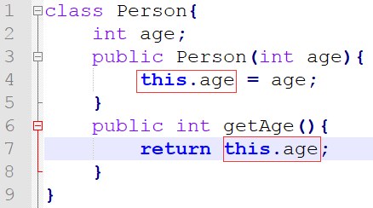
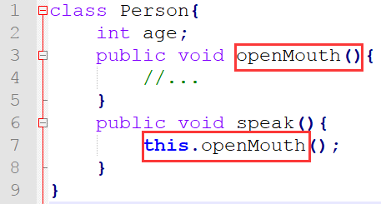
this关键词
访问成员变量
访问成员方法
在构造方法中访问其他构造方法：this();

Slide 23
垃圾回收(p94)
finalize()
new的后果
同默认的构造方法一样，默认的finalize()方法在垃圾回收时调用。
该过程自动进行。
System.gc()
对象可能成为垃圾，必须想办法处理。
等不及系统的自动化回收，可以通过System.gc()直接启动垃圾回收。

Slide 24
小结
第一次课的内容
类
class
对象
new
抽象、具体
垃圾回收
C语言
面向过程
Java语言
面向对象
对象无处不在
new之后，可能会有垃圾
自动回收
强制回收
System.gc()
finalize()
构造方法
new之后
默认就有
this
无参、有参
类与对象
面向对象

Slide 25
课下任务
一、组建作业小组
7人一组。小组成员要通力合作，保证每位同学提交作业，以免影响小组成绩。下次上课前每小组推荐1名代表，参与最佳作业的评选。
二、作业
1.参见学习通相关视频，安装配置Java环境，编写第一个Java程序；
2.参见学习通相关视频，结合教材内容编写Java代码，并使用github或者gitee托管；
3.撰写本次课程学习心得，写在word文档中，内容可以但不限于以上工作的小组协作情况、代码展示、步骤总结、体会、发现的问题及解决办法等。严禁抄袭！

